Slide 1
Avon beauty card

Slide 2
Kasım ayı içerisinde canlıya alacağımız Avon Beauty Card ile müşterilerimizi yakından tanıyabilecek, mağazalarımızda kayıtlı müşterilerimize özel fırsatlar sunabileceğiz.
Başvuru Formunda alınacak bilgiler:
Ad - Soyad:
Telefon:
Mail adresi:
Doğum tarihi:
Temsilci Telefon Numarası:(var ise)
İl/İlçe:
Yasal onaylar: ☑
AVONCARD KAYIT yazıp 7889a SMS atan
veya
Mağazalarımızda bulunan QR kodları okutan
müşterilerimizin kayıt olabilmeleri için başvuru formuna yönlendireceğiz
Müşterilerimize, Hoşgeldin indirimi, Doğum Günü fırsatları gibi fırsatlar sunarken,
Pazarlama ve İletişim ekibi tarafından oluşturulacak müşteri iletişim planları ile mağazalarımıza daha çok müşteri çekmeyi, müşterilerin mağazalara giriş sıklığını artırmayı hedeflemekteyiz.

Slide 3
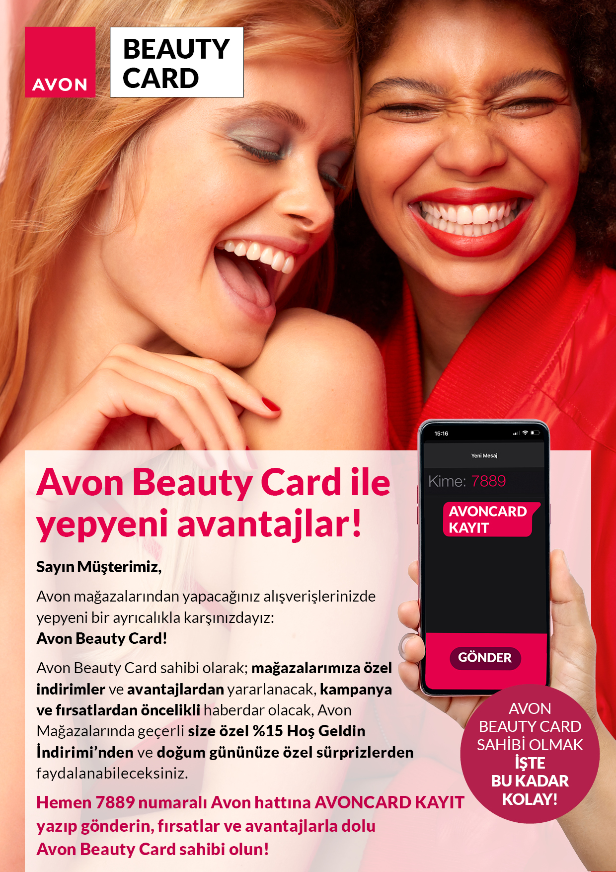
Müşterilerimize uygulayacağımız pilot dönem kampanyaları
 | Kampanya | Limit | Geçerlilik tarihi
Hoşgeldin indirimi | 15% indirim | - | -
Doğumgünü kampanyası | 15% indirim | 1000TL | Doğumgünü ayı
DS Temsilcilerimize | Yönlendirdikleri müşteri alışverişi başına %20 AvonPuan (30 AvonPuan=10TL)

Slide 4
Operasyonel yoğunluğunuzu düşünerek, kasa üzerinden kayıt açılmayacak ve müşteri datası güncellenmeyecek şekilde, müşterinin kendi telefonu ile kayıt olduğu- bilgilerini güncelleyebildiği bir yapı oluşturuldu
Müşterinin kayıt olma süreci Başvuru Formunun açılması, Formun Tamamlanması, bilgilerin NEBIM sistemine akması 3-4 dk sürebilecek işlemlerdir
Kasa önüne gelmeden müşterileri Avon Beauty Card’a üye olmalarına yönlendirebilirseniz, operasyonel zorluğun önüne geçilebilir
KVKK kapsamında müşteri bilgileri kriptolu bir şekilde ekranlarınızda görünecek, yatırımcılarımızın müşteriler ile sms veya mail üzerinden direkt olarak iletişime geçmemelerini rica ederiz
Müşteri havuzumuz yeterli olgunluğa eriştiğinde, mağazanızdan Avon Beauty Card sahibi olarak alışveriş yapan müşteriler ile ilgili raporlar, perakende ekibinde bulunacaktır (Müşteri alışveriş sıklığı, Tekil müşteri sayısı vb..)
Perakende ekibi ile koordinasyon halinde pazarlama aktiviteleriniz için planlı iletişimler Avon liderliğinde gerçekleştirilecektir

Slide 5
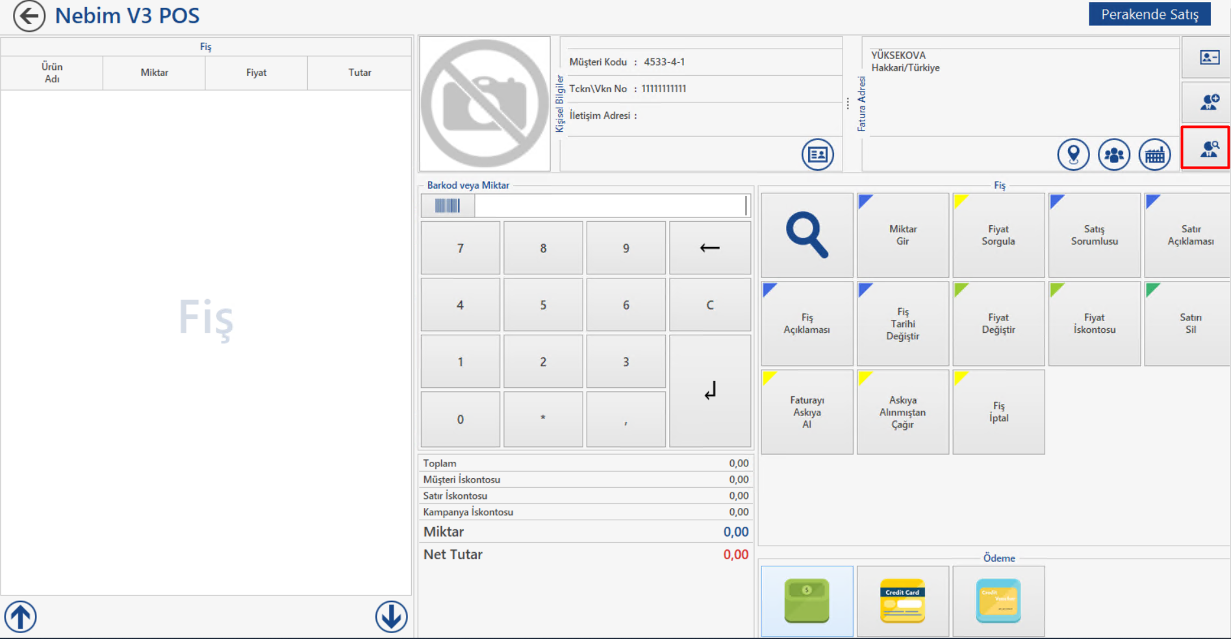
Belirtilen alandaki “Müşteri Ara” butonuna basarak perakende müşteri arama ekranı açılır.
1

Slide 6
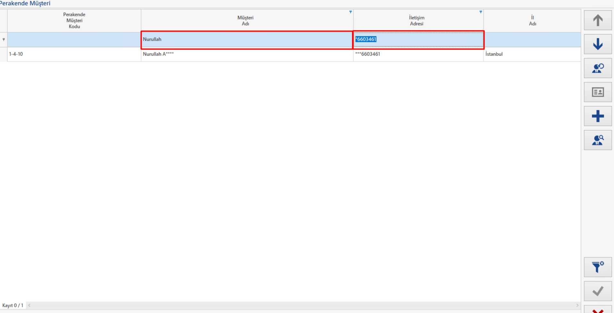
2. İletişim adresi alanında bulunan kırmızı ile belirtilmiş boş alana müşteri telefon numarasının son 7 hanesini başında “ * “ ekleyerek perakende müşteri aramasında bulunabilirsiniz.
3. Ek olarak Müşteri Adı kısmından’da perakende müşteri aramasında bulunabilirsiniz. Müşteri adını mouse ile çift sol tık yaparak satış ekranına çağırarak ilgili ürünleri girip satışınız gerçekleştirebilirsiniz.
3
2

Slide 7
NEBIM sistemine kayıt olmasına rağmen müşteri datasına sistemde ulaşılamaması durumunda müşterilerin NEBIM üzerinde kullanabilecekleri bir Kupon Kodu alabilmeleri için Müşteri İletişim Merkezine yönlendirmeniz gerekmektedir:
Müşteri İletişim Merkezi: Telefon: (0850) 250 28 66

